Slide 1
Mein Tag

Slide 2
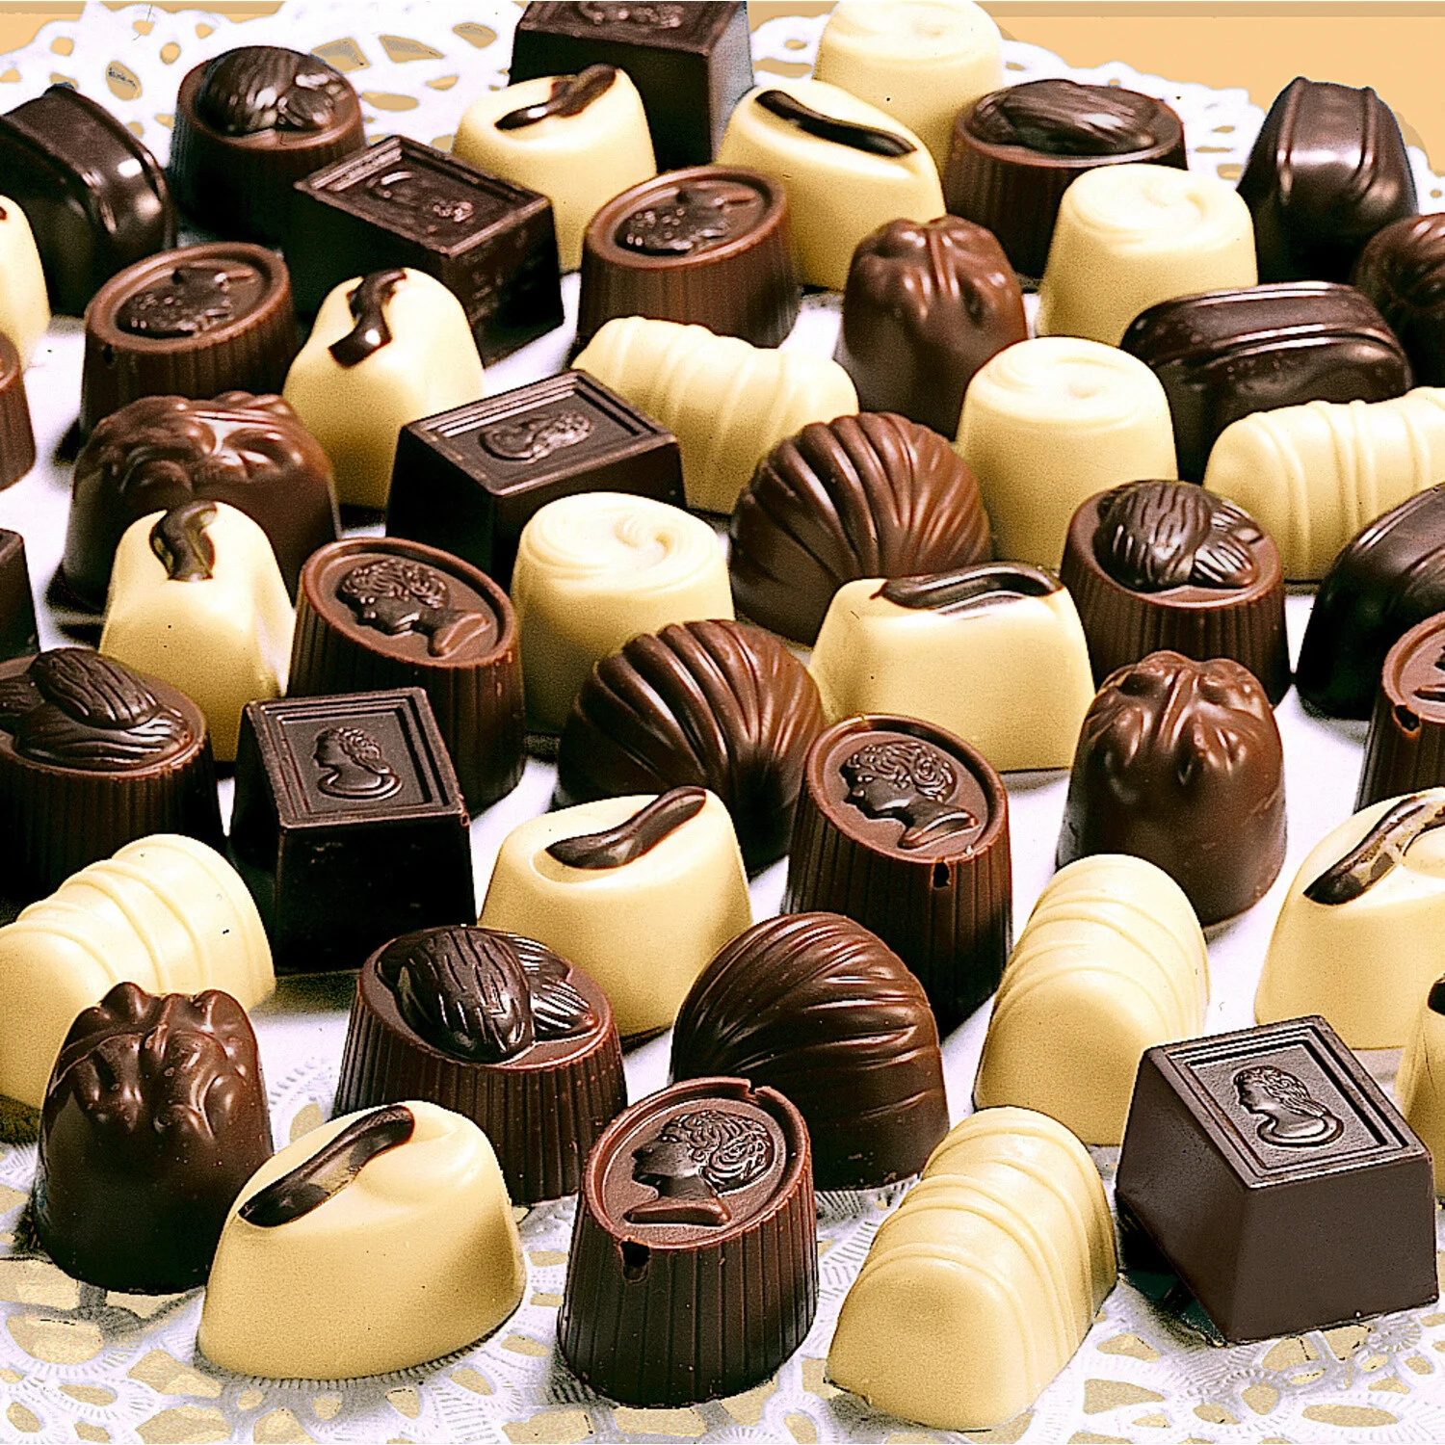
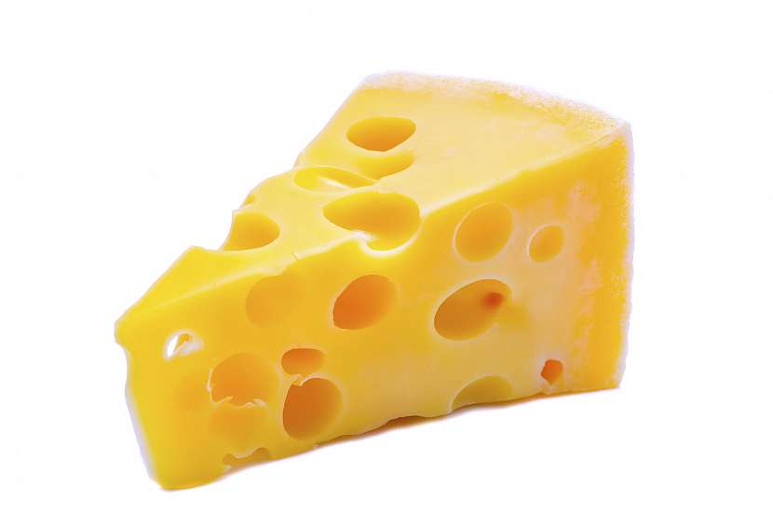
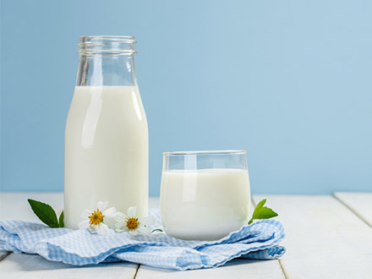
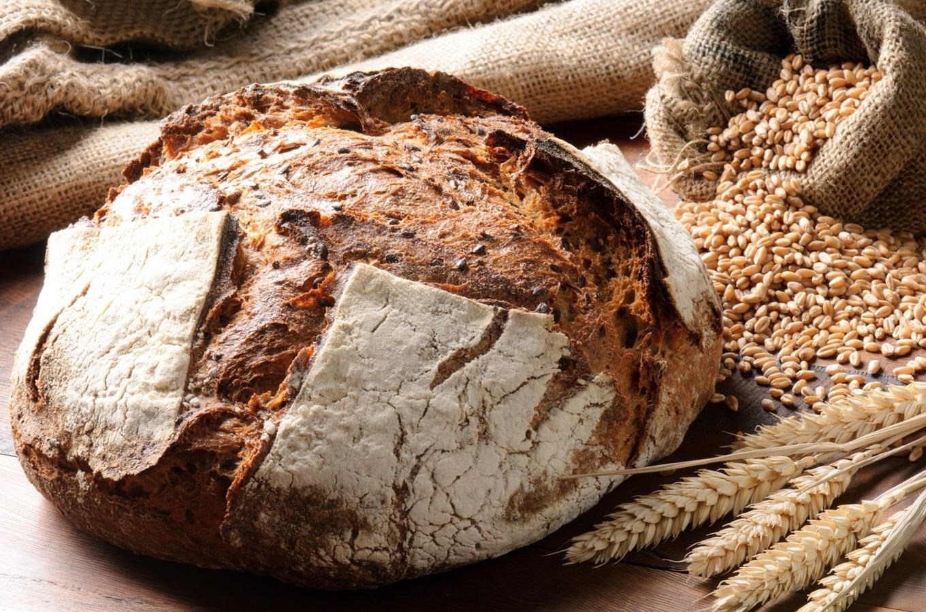
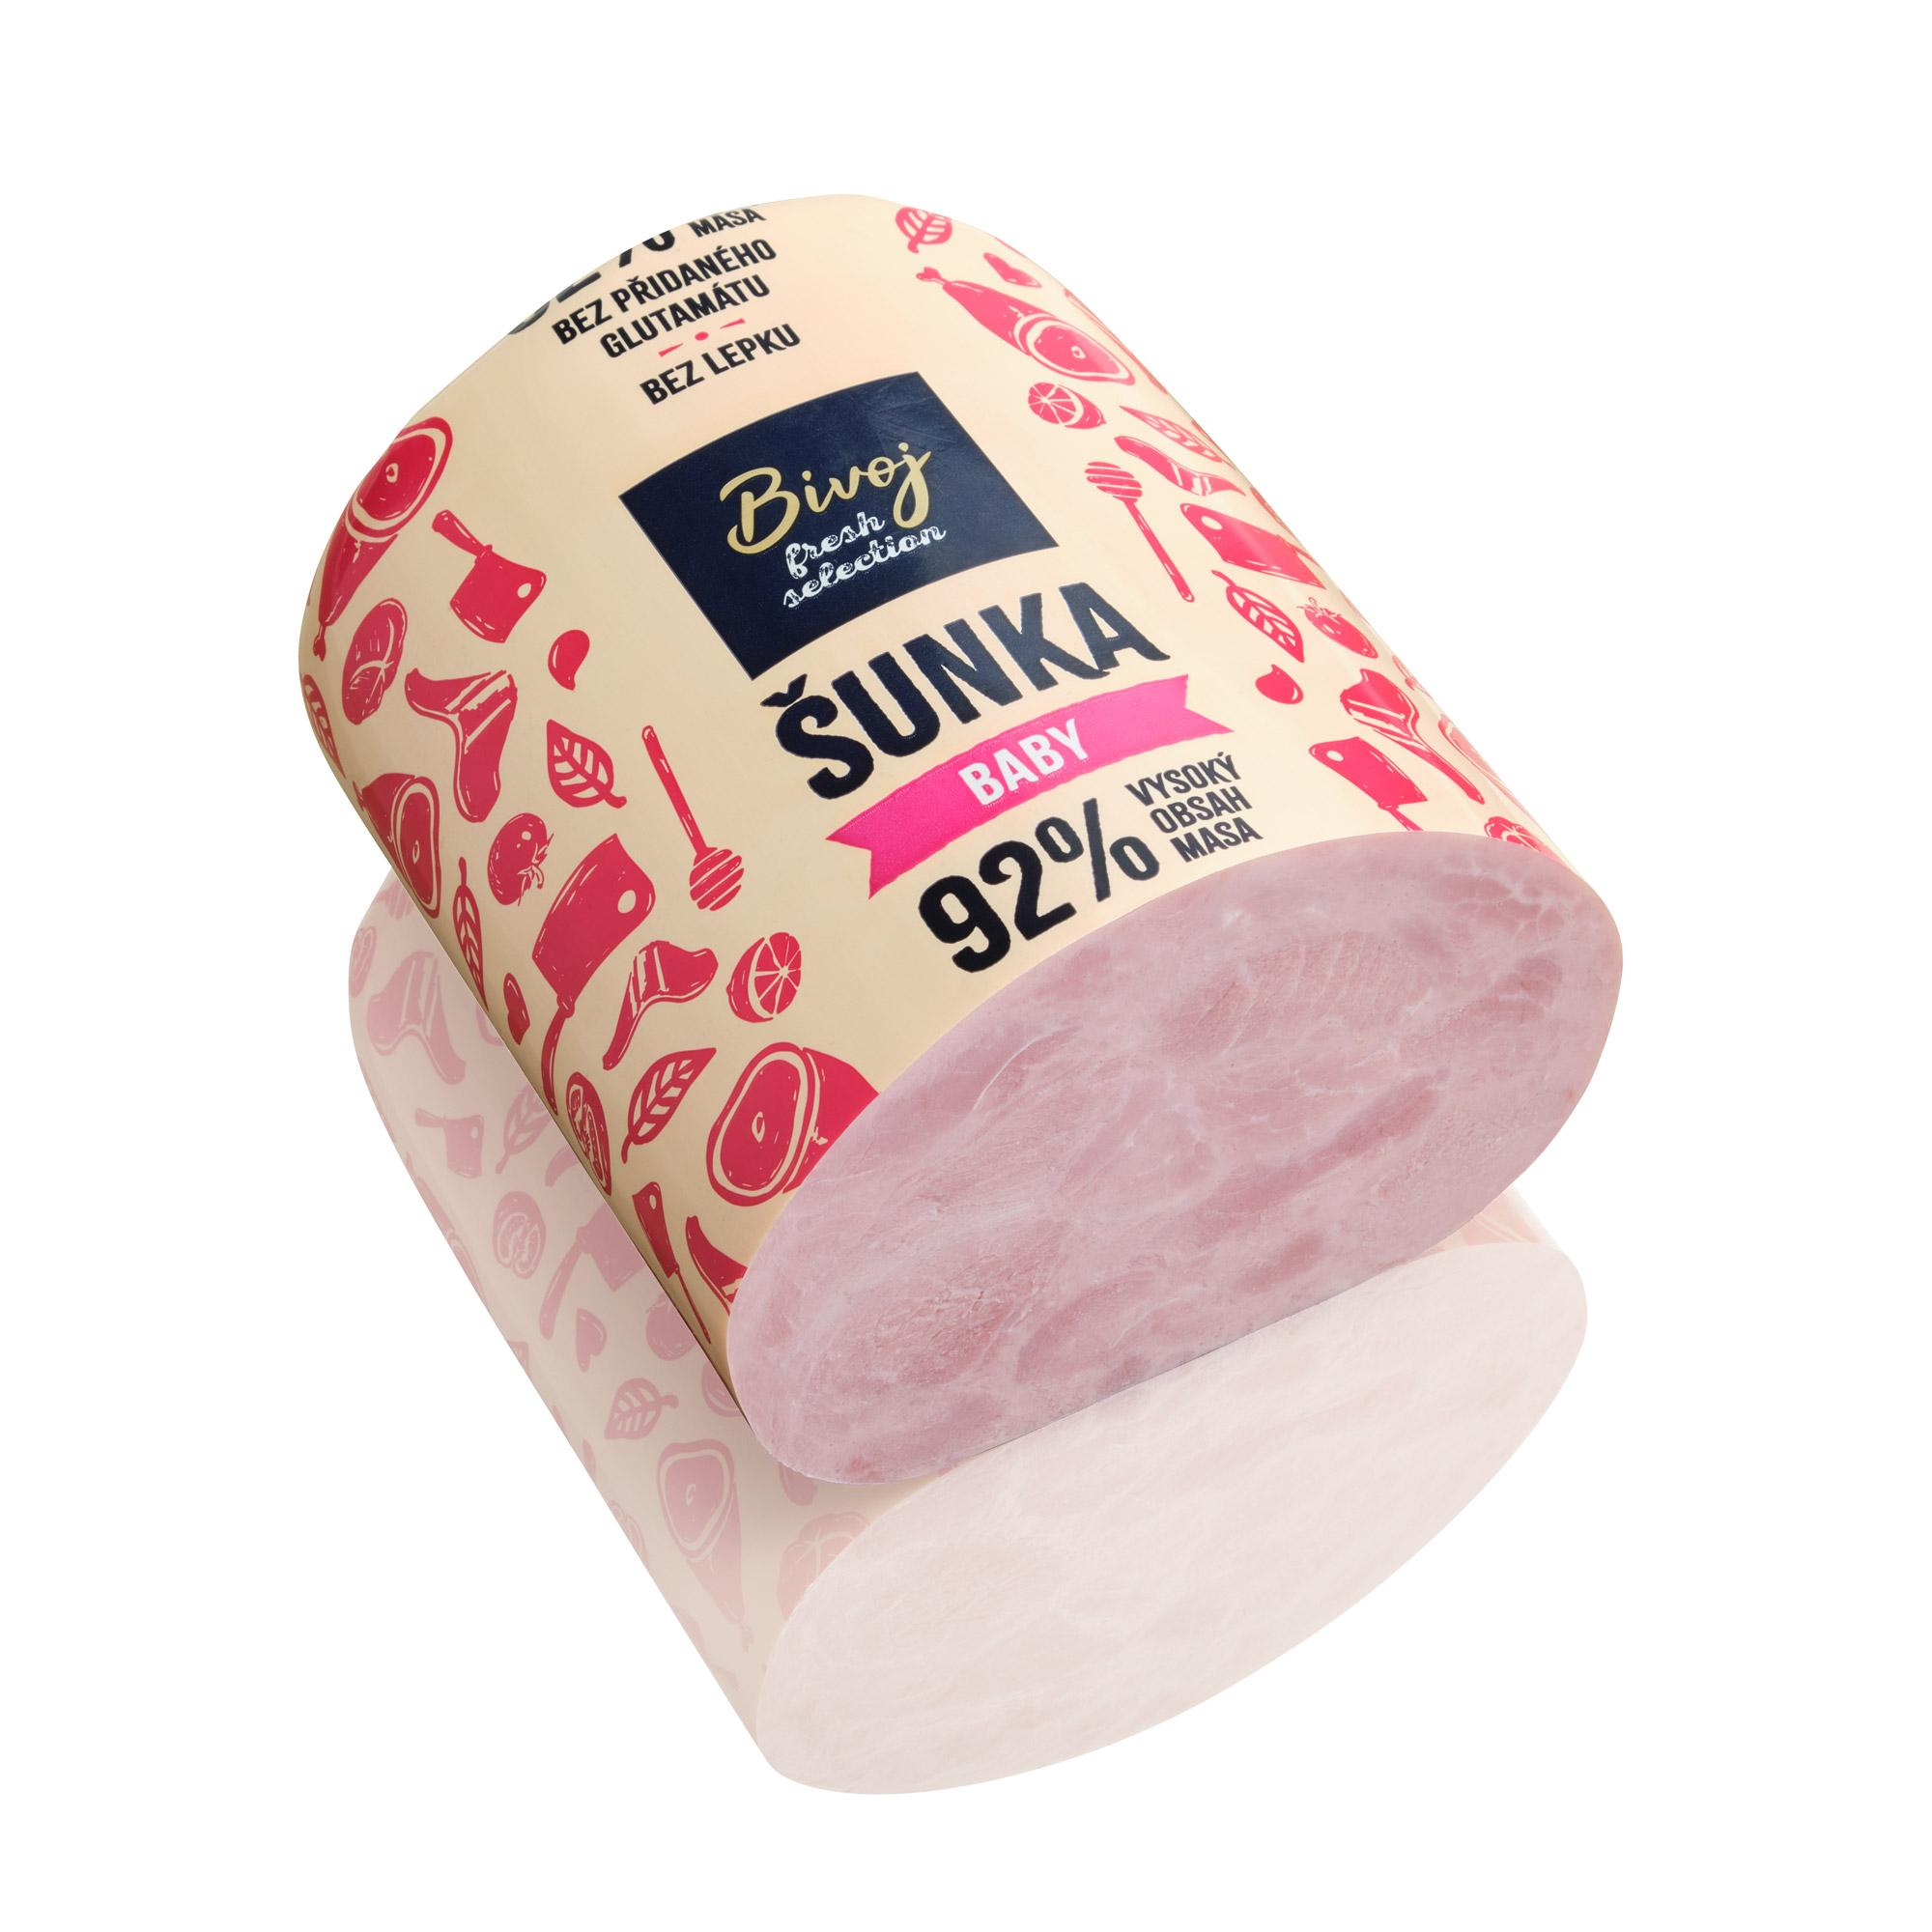

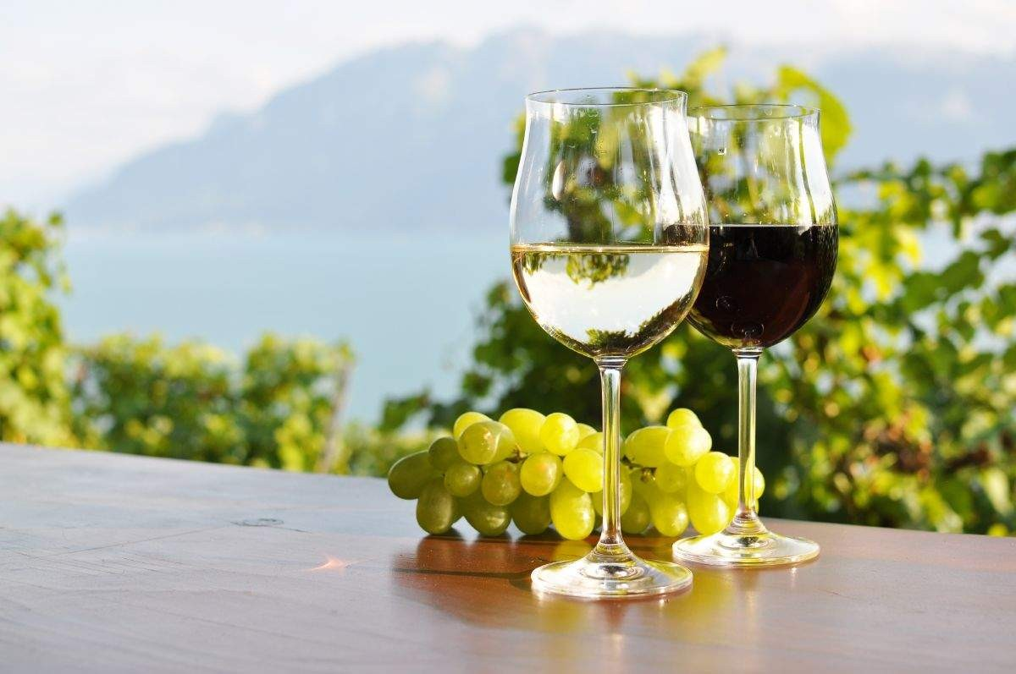
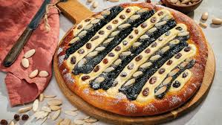
Lebensmittel

Slide 3
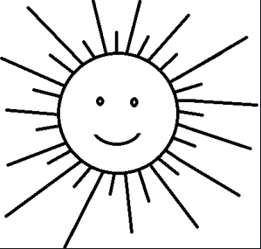
Mein Tag

Slide 4
Zeitangaben
(časové údaje)
ráno
am Morgen
dopoledne
am Vormittag
odpoledne
am Nachmittag
v poledne
zu Mittag
večer
am Abend
v noci
in der Nacht
Chceme-li vyjádřit, že děláme něco pravidelně, použijeme tvary morgens, vormittags atd. Zkus vytvořit ostatní tvary!
ŘEŠENÍ: mittags, nachmittags, abends, nachts

Slide 5
vstávat
aufstehen
jít do školy
zur Schule gehen
snídat
frühstücken
morgens
malovat se
sich schminken
umývat se
sich waschen
oblékat se
sich anziehen

Slide 6
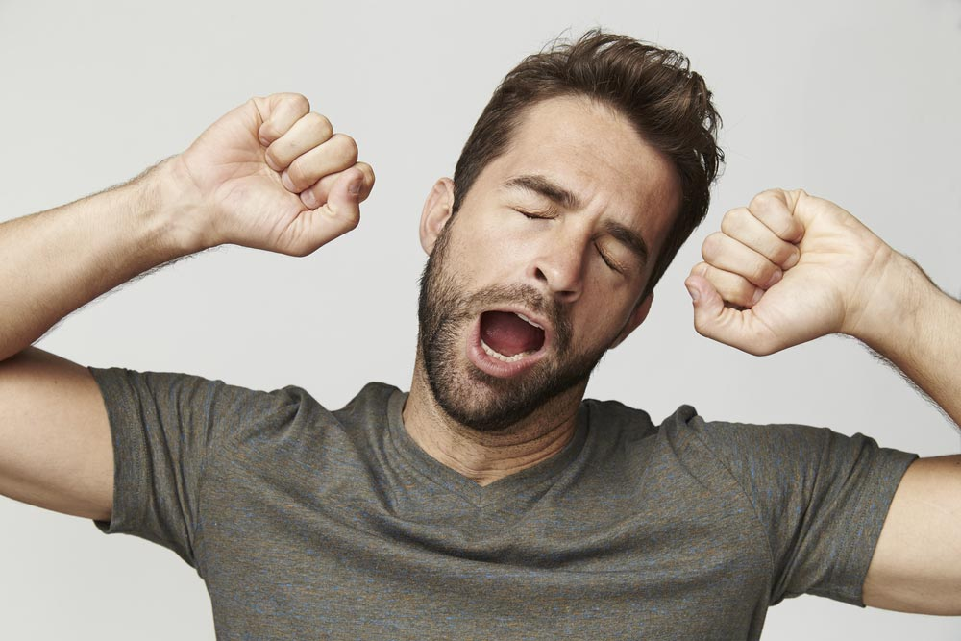
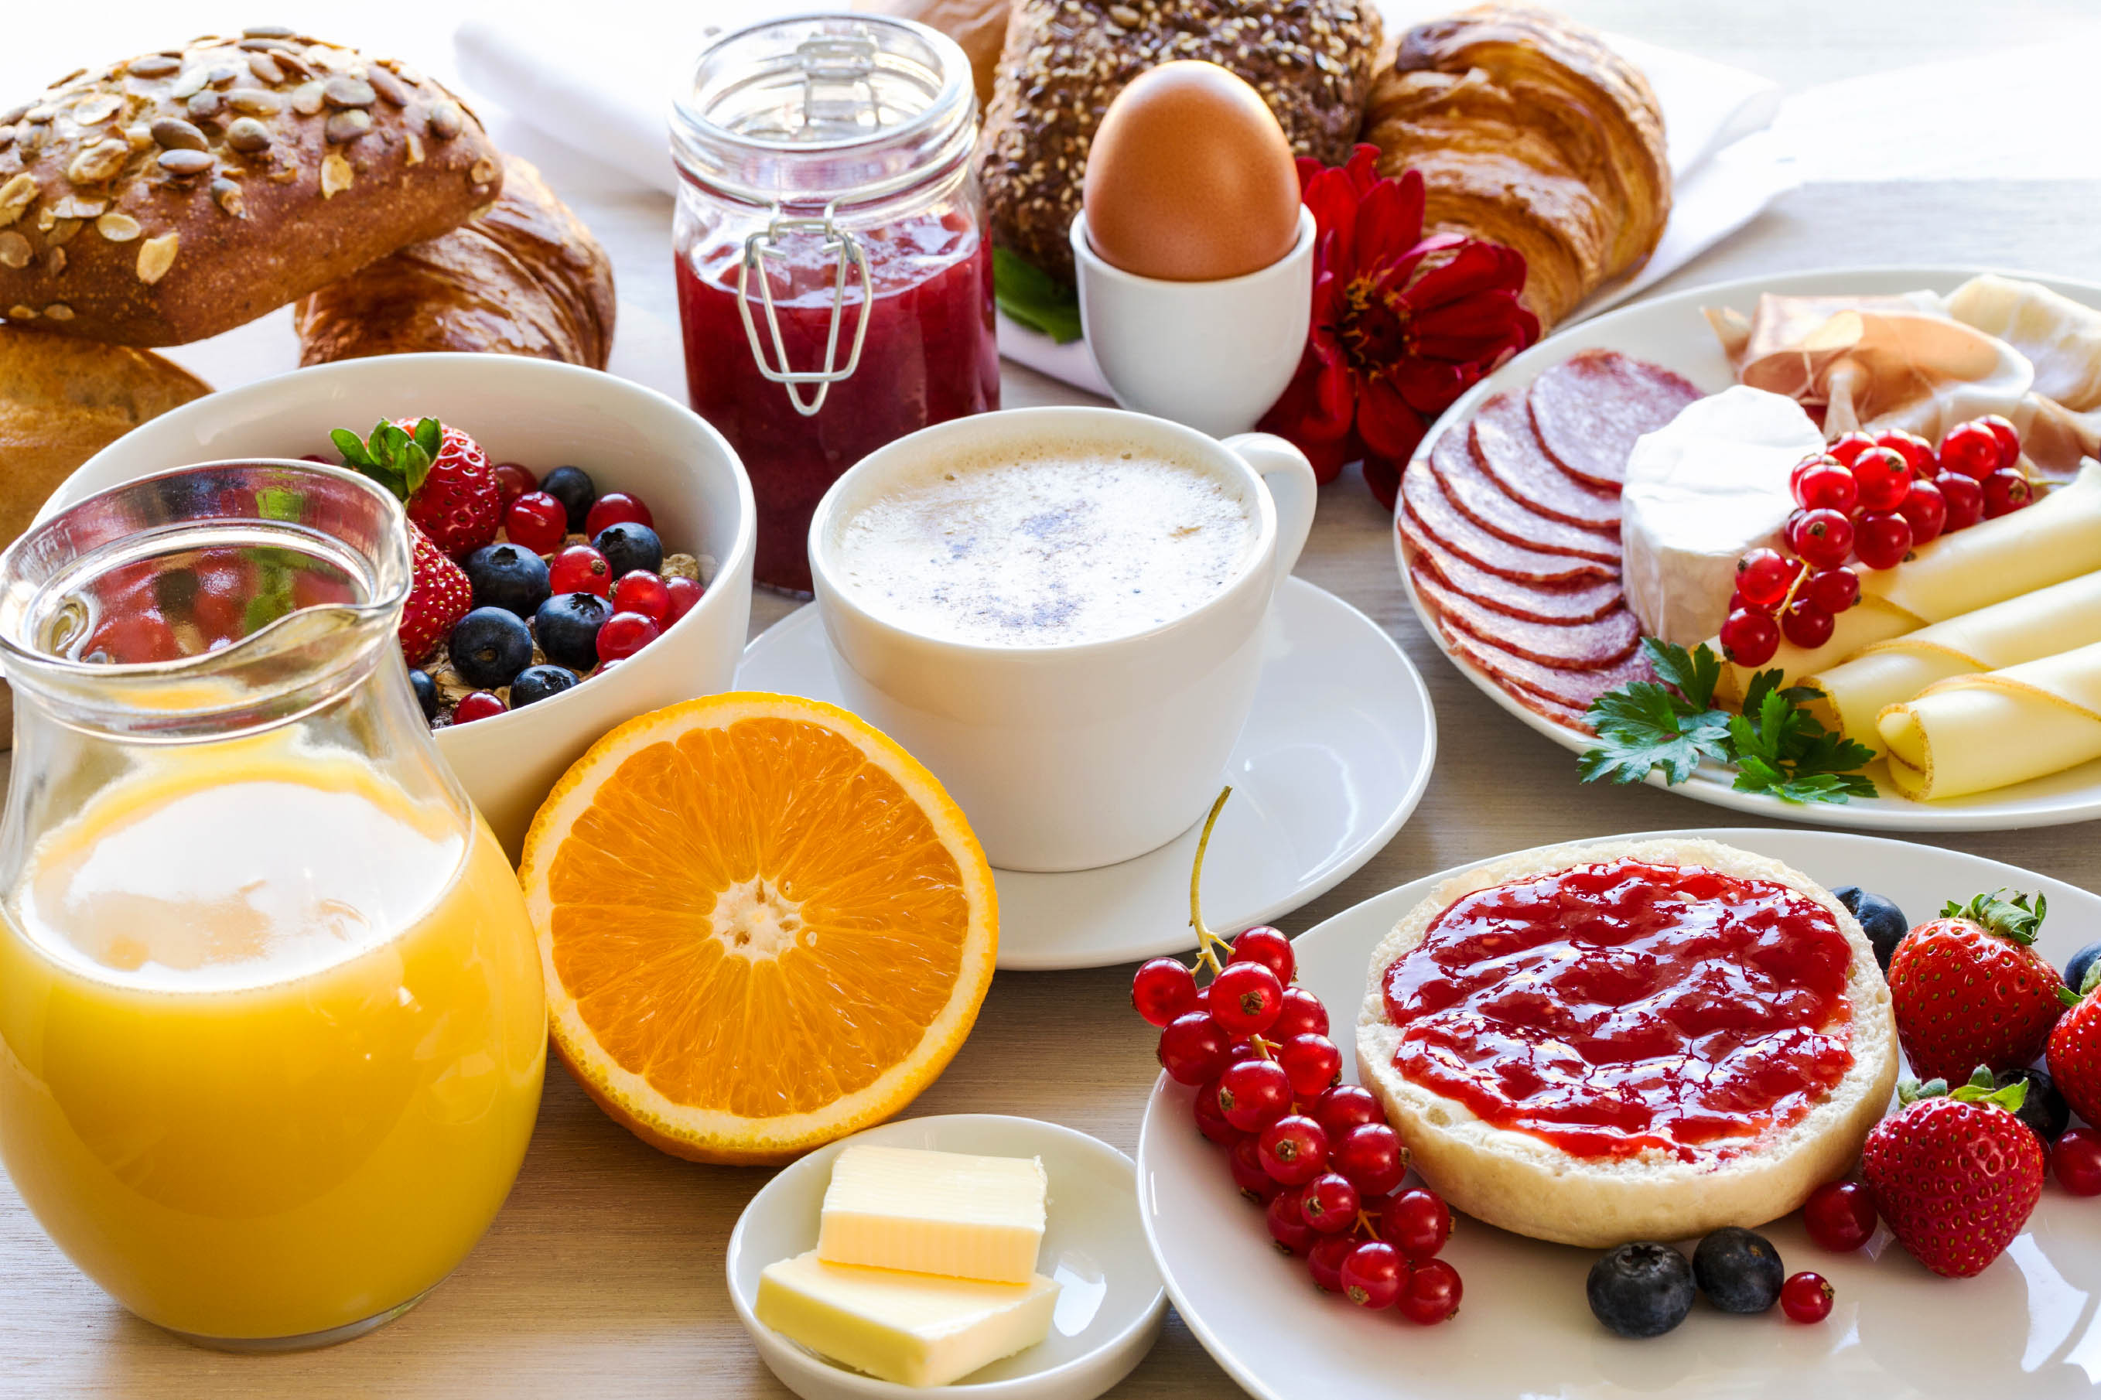
Was machst du morgens?
V 6:15 vstávám.
Um Viertel nach sechs stehe ich auf.
Um Viertel sieben…
V 6:30 snídám.
Um halb sieben frühstücke ich.
V 6:45 se umývám.
Um drei Viertel sieben wasche ich mich.
Um Viertel vor sieben…
V 7:00 jdu do školy.
Um sieben (Uhr) gehe ich zur Schule.

Slide 7
být ve škole
in der Schule sein
obědvat
zu Mittag essen
učit se
lernen
vormittags und mittags
počítat
rechnen
číst
lesen
psát
schreiben

Slide 8

Was machst du in der Schule?
7:40 začíná moje vyučování.
Um zehn nach halb acht beginnt mein Unterricht.
Um zwanzig vor acht …
12:00 obědvám.
Um zwölf esse ich zu Mittag.
14:45 jdu domů.
Um Viertel vor drei gehe ich nach Hause.
Um drei Viertel drei …

Slide 9
hrát na PC
am Computer spielen
dělat domácí úkoly
Hausaufgaben machen
hrát fotbal
Fußball spielen
nachmittags
jít nakoupit
einkaufen gehen
uklízet
aufräumen
pomáhat
helfen

Slide 10

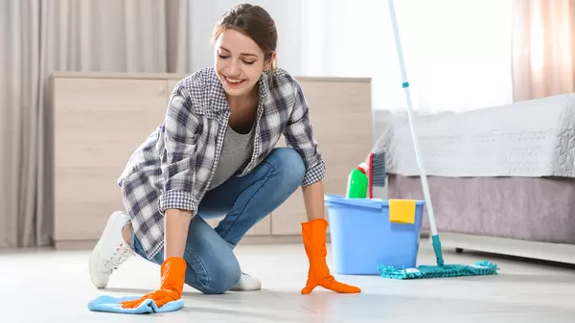
Was machst du nachmittags?
Jdu nakoupit.
Ich gehe einkaufen.
Hraju počítačové hry.
Ich spiele Computerspiele.
Dělám své domácí úkoly.
Ich mache meine Hausaufgaben.
Uklízím svůj pokoj.
Ich räume mein Zimmer auf.

Slide 11
číst
lesen
jít spát
schlafen gehen
dívat se na televizi
fernsehen
abends
poslouchat muziku
Musik hören
učit se
lernen

Slide 12
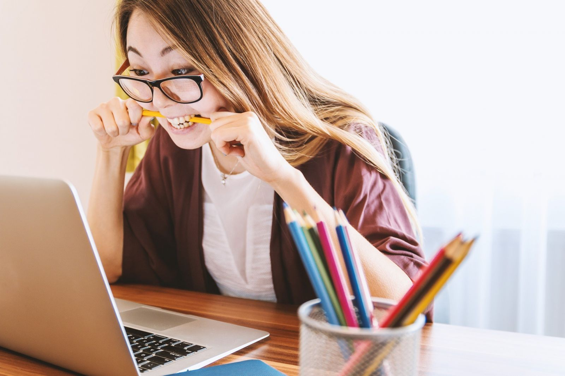
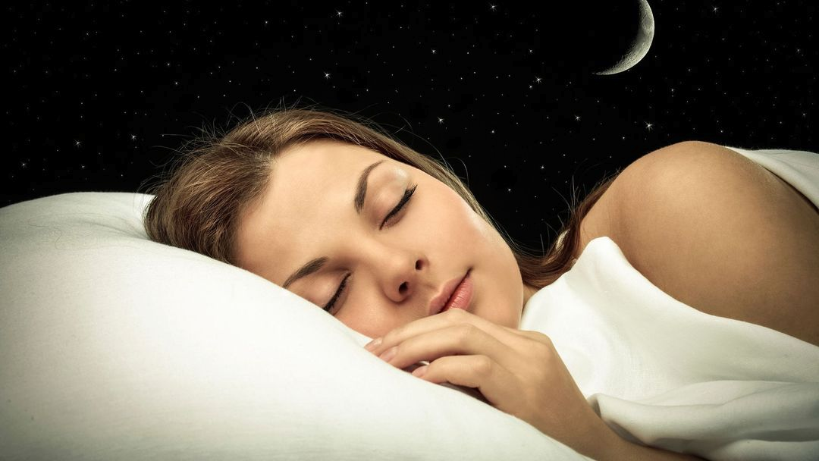
Was machst du abends?
Čtu knihu.
Ich lese ein Buch.
Dívám se na televizi.
Ich sehe fern.
Učím se němčinu a matematiku.
Ich lerne Deutsch und Mathematik.
Kolem 10. hodiny jdu spát.
Gegen zehn (Uhr) gehe ich schlafen.

Slide 13
Dokončete věty podle pravdy:
Ich stehe um ....................................................................auf.
Ich frühstücke ........................................................................
In der Schule lerne ich am liebsten ........................................ .
Am Nachmittag .....................................................................
Am Abend ................................................................................ .
Um..........................................................................gehe ich schlafen.

Slide 14
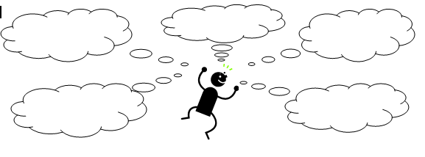
Den snů - jak vypadá den podle tvých představ? Doplň oblíbené činnosti

